Slide 1
PERTEMUAN KE 11 MINGGU KE 11
QUALITY ASSURANCE
GALIH WULANDARI SUBAGYO, s.T.,M.T.,

Slide 2
Deskripsi
Mata Kuliah ini membahas berbagai aspek manajemen konstruksi, mulai dari tahap perencanaan (planning), perancangan (design), pelelangan, sampai tahap pelaksanaan dan tahap akhir. Berbagai proses yang terdapat dalam suatu siklus proyek konstruksi dijelaskan secara umum dan menyeluruh.
TIU : Mahasiswa memahami berbagai proses yang terdapat dalam
suatu siklus proyek konstruksi secara umum, Menyeluruh dan
memahami sisi manajerial dari suatu proyek konstruksi
Kode Kuliah : CIV-206
Jumlah SKS : 3 Kuliah
Sifat Kuliah : Wajib

Slide 3
Silabus
BAB 1 Manajemen Konstruksi dan Industri jasa Konstruksi
BAB 2 Daur Hidup Proyek (Project Life Cycle)
BAB 3 Pelelangan
BAB 4 Kontrak konstruksi
BAB 5 Organisasi Proyek (Tugas dan Tanggung Jawab)
BAB 6 Pengantar WBS, Persiapan Tugas Besar dan Tahap perancangan
BAB 7 Penjadwalan proyek
BAB 8 Ujian Tengah Semester
BAB 9 Tahapan Konstruksi
BAB 10 Manajemen Pembiayaan Proyek
BAB 11 Inspeksi dan Quality Assurance dalam Tahap Konstruksi
BAB 12 Pengadaan Barang dan Jasa konstruksi
BAB 13 Jenis Dokumen Proyek Konstruksi
BAB 14 K3 dalam Proyek konstruksi
BAB 15 Presentasi Tahap akhir
BAB 16 Ujian Akhir Semester

Slide 4
KOMPOSISI PENILAIAN
Tugas Besar/Kelompok 35%
Ujian Tengah Semester 30%
Ujian Akhir Semester 35%

Slide 5
PERTEMUAN KE- 11
MINGGU KE - 11

Slide 6
OUTLINE LECTURE 10
Total Quality Management
Prinsip dan Unsur Pokok dalam TQM
Manajemen Mutu
Perencanaan Mutu
Penjaminan Mutu
Pengendalian Mutu
Standart Operating Procedure (SOP)

Slide 7
TOTAL QUALITY MANAGEMENT
TQM atau Total Quality Management adalah strategi manajemen yang ditunjukan untuk menanamkan kesadaran kualitas pada semua proses dalam organisasi atau proyek.
Pada proyek konstruksi TQM terdiri dari :
Standart operating procedure merupakan suatu pedoman atau acuan untuk melaksanakan tugas pekerjaan sesuai dengan fungsi dan penilaian kinerja.
Quality target merupakan acuan atau target dari kualitas pekerjaan. Dengan adanya target untuk suatu pekerjaan merupakan salah satu untuk mengendalikan kualitas. Sehingga kualitas pekerjaan bisa dicapai untuk kepuasan dari costumer atau owner (pemilik proyek).
Struktur organisasi juga membantu untuk melaksanakan kualitas dari suatu proyek. Struktur organisasi ini berfungsi membagi tugas yang seimbang agar pengendalian mutu dapat mudah untuk dilaksanakan di lokasi proyek.

Slide 8
CONT..
Filosofi dasar dari TQM adalah sebagai efek dari kepuasan konsumen. Beberapa cara yang dipakai untuk mencapai kualitas yaitu dengan :
a. Manajemen Harian
b. Manajemen kebijakan
c. Manajemen functional
d. Kendali Mutu
e. Keselamatan kerja
Rencana mutu proyek harus mengatur dan memuat ketentuan mengenai :
Sasaran mutu dan persyaratan pekerjaan
Penetapan proses, dokumen dan penyediaan sumber daya
Persyaratan verifikasi, validasi, pemantauan, inspeksi, dan pengontrolan kualitas pekerjaan
Dokumentasi dari pekerjaan yang dilakukan untuk membuktikan bahwa proses realisasi dan hasil produk memenuhi persyaratan yang direncanakan.

Slide 9
PRINSIP DAN UNSUR POKOK DALAM TQM
Prinsip utama dalam TQM adalah sebagai berikut :
1. Inspeksi ( pemantauan kualitas )
Merupakan alat untuk mengukur kegiatan proses konstruksi untuk memeriksa apakah standard spesifikasi sudah dicapai.
2. Quality control Pengendalian Mutu (Quality Control)
Teknik dan aktivitas operasi yang digunakan agar mutu tertentu yang dikehendaki dapat dicapai. Aktivitasnya mencakup monitoring, mengeliminir problem yang diketahui, mengurangi penyimpangan/perubahan yang tidak perlu serta usaha-usaha untuk mencapai efektivitas ekonomi. Mutu (kualitas) dalam kerangka ISO-9000 didefinisikan sebagai “ciri dan karakter menyeluruh dari suatu produk atau jasa yang mempengaruhi kemampuan produk tersebut untuk memuaskan kebutuhan tertentu”. Hal ini berarti bahwa kita harus dapat mengidentifikasikan ciri dan karakter produk yang berhubungan dengan mutu dan kemudian membuat suatu dasar tolok ukur dan cara pengendaliannya.

Slide 10
CONT..
3. Quality assurance Pemastian Mutu (Quality Assurance)
Seluruh tindakan yang sistematis dan terencana yang diperlukan agar terjadi kepastian dan kepercayaan terhadap mutu produk/jasa yang diberikan. Aktivitasnya mencakup kegiatan proses, baik internal maupun eksternal termasuk merumuskan kebutuhan pelanggan. Maksud dari Quality assurance ini adalah mengidentifikasi kemajuan dari kualitas. Quality assurance mengevaluasi cost dari proyek secara keseluruhan secara teratur untuk menetapkan anggaran yang keluar relevan dan sesuai dengan standard kualitas.

Slide 11
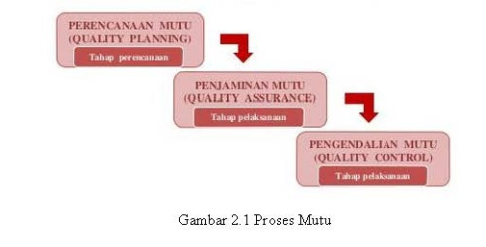
MANAJEMEN MUTU
Mutu sudah diatur oleh standar ISO 9000 untuk sistem manajemen mutu. Pada proyek konstruksi ada tiga proses yang harus dilakukan untuk mendapatkan mutu yang baik. Ini aalah syarat yang harus dilakukan dalam manajemen mutu dalam suatu proyek. Tiga proses mutu tersebut adalah perencanaan mutu (Quality Planning), pengendalian mutu (Quality Control), dan penjaminan (Quality assurance). Ketiga proses ini dilakukan dalam suatu manajemen proyek agar proyek tersebut menghasilkan mutu yang baik.

Slide 12
PERENCANAAN MUTU
Perencanaan mutu merupakan proses mengidentifikasi standar kualitas yang relevan, yang sesuai dengan kebutuhan pemilik dan memenuhi standar peraturan yang berlaku untuk setiap bagian pekerjaan, penetapan standar spesifikasi yang diberlakukan dalam proyek dan perencanaan strategi pencapaian standar yang direncanakan.

Slide 13
CONT..
Perencanaan mutu biasanya berkaitan dengan pemilik (owner), yaitu proses produksi, desain produk, atau pelayanan. Perencanaan mutu ini biasanya
dilakukan di tahap-tahap awal, sebelum tahap pelaksanaan. Untuk proyek konstruksi, merencanakan mutu ini sangat perlu sebagai acuan untuk melakukan proses selanjutnya seperti penjaminan mutu dan pengendalian mutu di tahap selanjutnya. Secara garis besar, Perencanaan mutu bertujuan mengidentifikasi dan menetapkan standar mutu yang relevan bagi proyek dan merumuskan strategi pencapaiannya untuk memastikan proyek dan pekerjaan yang dihasilkan dapat memehuhi standar mutu yang dapat diterima.

Slide 14
CONT..
Perencanaan mutu diharapkan memenuhi aspek-aspek sebagai berikut :
Mengidentifikasi standar kualitas yang relevan dengan proyek yang sedang dikerjakan :
Memahami kebutuhan owner/pemberi tugas
Memahami peraturan yang berlaku untuk setiap bagian pekerjaan
Mengumpulkan data teknis yang diperlukan untuk desain dan pelaksanaan konstruksi
2. Menganalisa dan menetapkan standar kualitas yang ingin dicapai proyek :
Penyusunan dan penetapan RKS/Spesifikasi Umum dan Teknis
Penetapan peraturan-peraturan yang dipakai dan harus ditaati dalam pelaksanaan pekerjaan

Slide 15
CONT..
3. Merencanakan strategi pencapaian kualitas :
Pemilihan jenis/tipe/merk material (Spesifikasi Material)
Perencanaan metoda pelaksanaan : urutan kerja dan strategi kerja
Analisa kebutuhan material, alat dan sumber daya manusia yang diperlukan, baik dari sisi jumlah/volume, penjadwalan waktu, jenis, kualifikasi dan kemampuan yang dibutuhkan
Antisipasi permasalahan yang mungkin timbul dan strategi penanganannya
Sinkronisasi, evaluasi dan validasi keselarasan antara standar kualitas (metoda, volume, kemampuan) dengan biaya dan waktu penyelesaian pekerjaan

Slide 16
PENJAMINAN MUTU (QUALITY ASSURANCE)
Penjaminan mutu merupakan suatu proses menjalankan apa yang sudah ditetapkan dan direncanakan dalam perencanaan mutu, mengawal, mengevaluasi dan verifikasi pelaksanaan terhadap rencana yang dibuat, serta identifikasi dan antisipasi masalah yang mungkin timbul selama pelaksanaan proyek. Tujuan utama kegiatan penjaminan mutu adalah mengadakan tindakan-tindakan yang dibutuhkan untuk memberikan kepercayaan kepada semua pihak yang berkepentingan bahwa semua tindakan yang diperlukan untuk mencapai tingkatan mutu proyek telah dilaksanakan dengan berhasil.

Slide 17
CONT..
Penjaminan mutu diharapkan memenuhi aspek-aspek sebagai berikut :
Menjalankan apa yang sudah ditetapkan dan direncanakan.
Mengawal strategi pencapaian kualitas supaya berjalan sesuai dengan apa yang telah ditetapkan, supaya memenuhi persyaratan pengujian dan evaluasinya serta memenuhi metoda pelaksanaan yang baik, dengan urutan kerja yang benar dan kelengkapan material, alat dan sumber daya manusia yang sesuai dengan jenis pekerjaan yang sedang dilaksanakan.
Mengevaluasi pelaksanaan apakah sesuai dengan rencana strategi pencapaian kualitas dalam batas toleransi yang dapat diterima.
Mengidentifikasi dan pencegahan/antisipasi masalah yang mungkin timbul dari kondisi lokasi kerja, material, alat dan sumber daya manusia yang ada serta melakukan evaluasi dan antisipasi problem dengan mengacu pada strategi yang telah direncanakan sebelumnya. Memberikan verifikasi keselarasan pelaksanaan pekerjaan dari pemenuhan kualitas, biaya dan waktu terhadap rencana.

Slide 18
PENGENDALIAN MUTU (QUALITY CONTROL)
Pengendalian mutu merupakan suatu proses pemeriksaan dan pengujian terukur, mulai dari material (spesifikasi), pemasangan (sesuai gambar) dan hasil kerja (sesuai toleransi spesifikasi teknis hasil pekerjaan) dan penilaian berdasarkan standar RKS/Spesifikasi Teknis dan peraturan yang ditetapkan harus dipatuhi oleh proyek. Pengendalian mutu melakukan tindakan-tindakan berupa testing, pengukuran, dan pemerikasaan untuk memantau apakah kegiatan konstruksi telah dilakukan sesuai dengan rencana. Pengendalian mutu dilakukan pada tahap pelaksanaan proyek, khususnya pada tahap pengwasan dan pengendalian, agar mengetahui apakah tahap-tahap pelaksanaan proyek sudah dilakukan sesuai dengan syarat dan rencana pada perencanaan mutu. Lalu jika tidak dilakukan sesuai syarat, maka dilakukan penindak-lanjutan.
Pengendalian mutu diharapkan memenuhi aspek-aspek sebagai berikut :
Melaksanakan inspeksi (material, alat, pekerjaan)
Memeriksa dokumen sertifikasi (material, alat, tenaga kerja)
Menyaksikan pelaksanaan dan menganalisa hasil pengujian (material, pekerjaan)

Slide 19
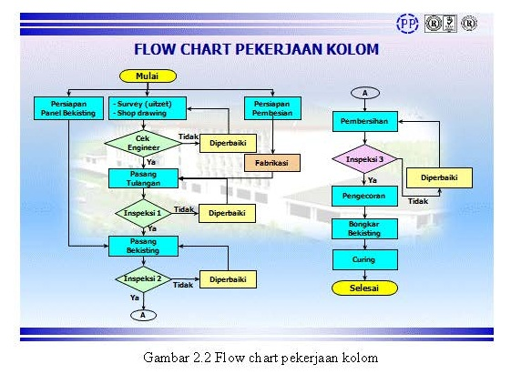
STANDART OPERATING PROCEDURE (SOP)
Sebagai pedoman pelaksanaan di lapangan maka disusun Standart Operating Procedure (SOP) item-item pekerjaan. SOP dituangkan dalam bentuk flow chart. Contoh SOP dalam bentuk flow chart dapat dilihat pada Gambar.

Slide 20
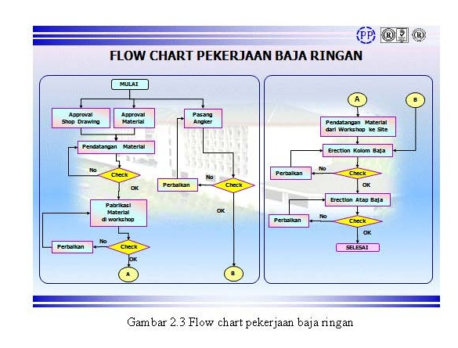
CONT..

Slide 21
CONT..
Disamping SOP dalam bentuk flow chart, maka perlu juga ditentukan quality target yang hendak dicapai. Contoh-contoh quality target dapat dilihat pada Gambar.

Slide 22
CONT..

Slide 23
CONT..

Slide 24
TERIMA KASIH

